Slide 1

5.17课前小测：
默写《题破山寺后禅院》《送友人》《卜算子·黄州定慧院寓居作》。

Slide 2
题破山寺后禅院
常建
清晨入古寺，初日照高林。
曲径通幽处，禅房花木深。
山光悦鸟性，潭影空人心。
万籁此都寂，但余钟磬音。

Slide 3
送友人
李白
青山横北郭，白水绕东城。
此地一为别，孤蓬万里征。
浮云游子意，落日故人情。
挥手自兹去，萧萧班马鸣。

Slide 4
卜算子·黄州定慧院寓居作
苏轼
缺月挂疏桐，漏断人初静。谁见幽人独往来，缥缈孤鸿影。 惊起却回头，有恨无人省。拣尽寒枝不肯栖，寂寞沙洲冷。

Slide 5
一材多用巧变通

Slide 6
议一议，学方法
《记忆深处的芒果树》
奶奶家的芒果花香留在我的记忆深处。
小时候，奶奶家种芒果树，香飘十里。
奶奶在树下讲故事、收集花朵、织毛衣。
芒果成熟，奶奶和我一起做芒果干、芒果布丁。
奶奶在一个春天离开了，我看着芒果树大哭。
我在芒果花香中怀念奶奶，明白了要活在当下、珍惜身边人。
判断：上述材料是否适合用于以下题目？
①我想握住你的手 ②这里也有乐趣
③你的光照亮了我的青春 ④这个春天，我再一次____
⑤奋斗让我_____

Slide 7
做芒果布丁
《这个春天，我/再一次/_________>>
《这个春天，我再一次_________ 》
奶奶家的芒果花香留在我的记忆深处。
小时候，奶奶家种芒果树，香飘十里。
芒果成熟了，奶奶和我一起做芒果干、芒果布丁。（详写）
奶奶离开了，我尝试自己做芒果布丁。（略写）
我在芒果花香中怀念奶奶。
春天到了（环境描写），芒果花开，我想起了奶奶。
做的过程错漏百出，体会奶奶的勤劳能干和耐心。
1
再一次做芒果布丁，我明白奶奶的教导：做事要有耐心。
立意关键词：做事要耐心
/理解奶奶的爱 / 做事需要窍门……

Slide 8
练一练，懂活用
选择一个题目，先做审题分析，再改写材料，活用素材。
奶奶家的芒果花香留在我的记忆深处。
小时候，奶奶家种芒果树，香飘十里。
奶奶在树下讲故事、收集花朵、织毛衣。
芒果成熟，奶奶和我一起做芒果干、芒果布丁。
奶奶在一个春天离开了，我看着芒果树大哭。
我在芒果花香中怀念奶奶，明白了要活在当下、珍惜身边人。
①我想握住你的手 ②这里也有乐趣
③你的光照亮了我的青春 ④这一次，让我来

Slide 9
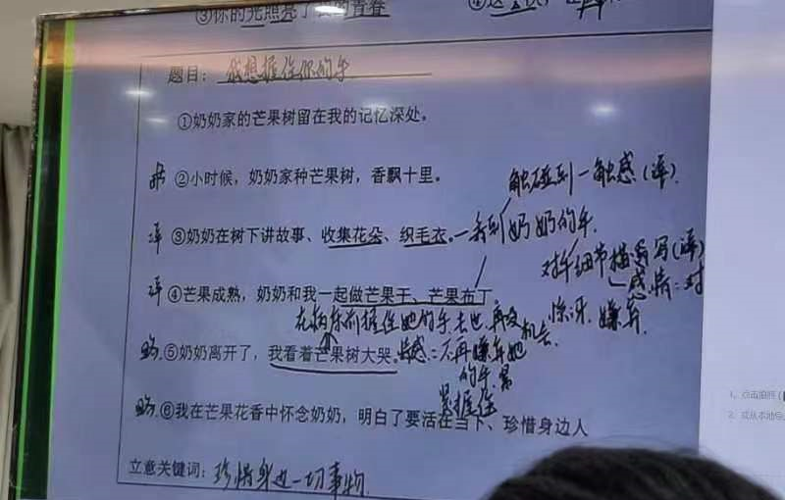

Slide 10
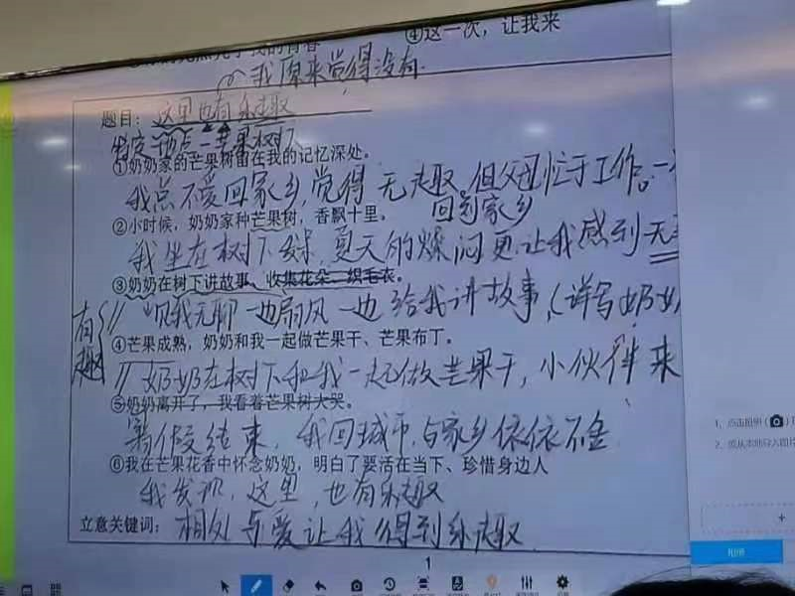

Slide 11
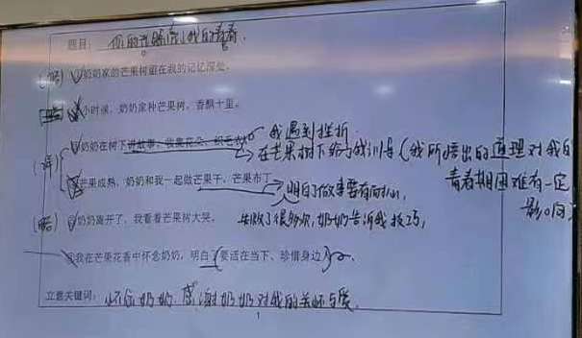

Slide 12
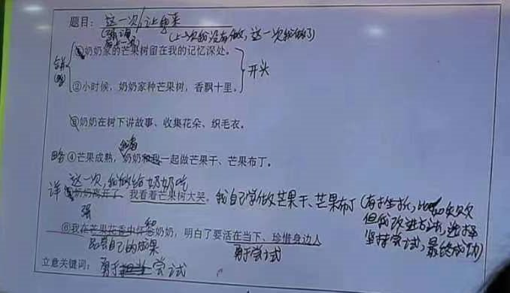

Slide 13
一材多用，关键审题。
增删细节，详略得当。
改头换尾，提升立意。

Slide 14
选做作业
选择一个作文题目，就自己积累的素材，完成一个素材活用思维训练，并完成一篇不少于600字的作文。

Slide 15
作业：
1《皇》P288-290《余荫山房》，《古》P132-133选择题，批改。
2.复习《卜算子·咏梅》《行路难》《酬乐天扬州初逢席上见赠》，明天小测。

